Slide 1
第一章 质点运动学

Slide 2
一、量纲
七大国际单位制 (SI)（其他单位都可以用这些单位导出）
1.“秒”(s) :时间单位.
1s的定义是:铯的一种同位素(¹³³Cs)原子发出的一个特征频率光波周期的9192631770倍).
2.“米”(m) :长度单位.
1m是光在真空中(1/299792458)s内所经过的距离.
3.“千克”(kg) :质量单位.
规定“千克标准原器”的质量是1kg.
4.“安培”(A) 电流单位 5. “开尔文”(K)温度单位
6. “摩尔”(mol)物质的量 7. “坎德拉”(cd) 光强的单位
量纲的一个简单而重要的应用是检验文字结果的正误.

Slide 3

二、下列哪些问题中研究对象可以当作质点？
铲车沿曲线路径行进的运动
车轮的转动
结论：
只有当我们研究物体的平动时才能将其看作质点。（平动：一点能代表整体的运动情况）

Slide 4


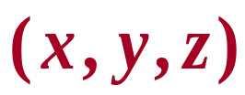






三、位置的描述：
描述一：
坐标（x,y,z）
缺点：
因为每一个确定的点仅仅是一个状态量，不能反映运动的过程。
*

Slide 5

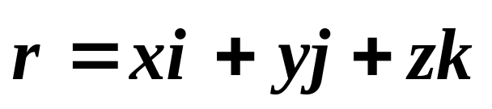









位置的描述：
描述二：
位置矢量
优点：
用一个变量来描述质点的位置，便于代入公式进行运算。
此时的xyz每一个量都可以写成一个函数式的形式，便于运算。
*
运动方程
参数形式
从中消去参数 t 得轨迹方程:

Slide 6

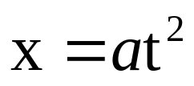
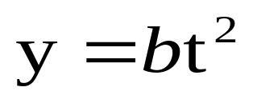
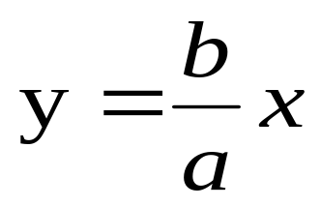

Slide 7

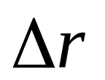
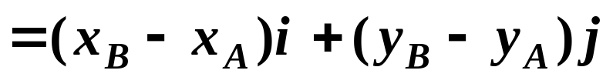


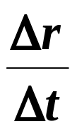

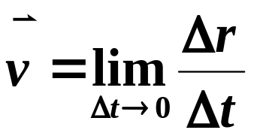
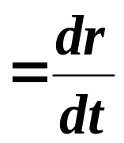
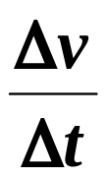

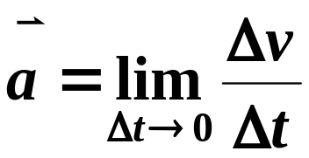
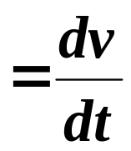
位移、速度和加速度（重点）
——位移
:由始点指向终点的有向线段
B
A
——平均速度
——速度
——平均加速度
——加速度

Slide 8

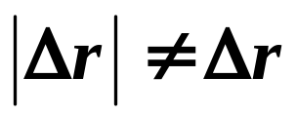
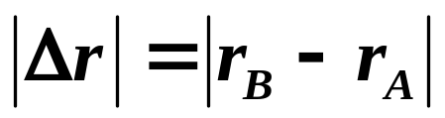


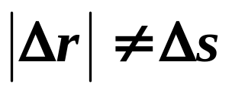


位移、速度和加速度
注意：
B
A
——位移大小
——位矢大小
的增量
注意：
——路程

Slide 9
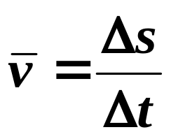
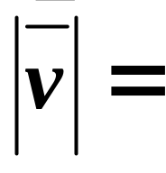
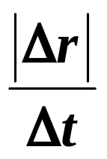
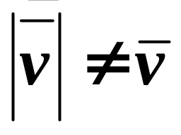
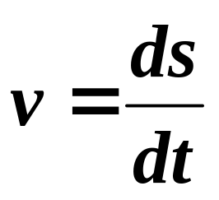
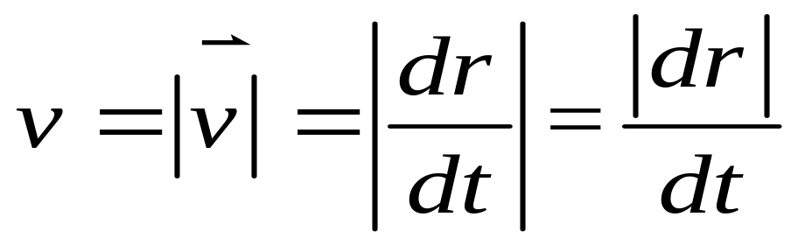
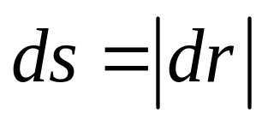
位移、速度和加速度
——平均速率
B
A
——平均速度大小
注意：
——速率
——瞬时速度大小
因为
速率和瞬时速度的大小是一回事

Slide 10
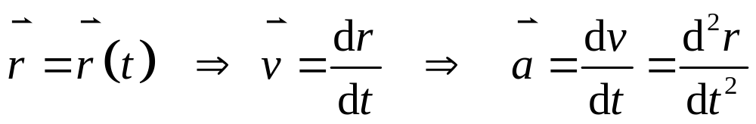
重点
运动学的两类问题
1、已知运动方程，求质点任意时刻的位置、速度以及加速度
求导

Slide 11
例1：已知质点的运动方程为：
(SI)，求t=0及t=2s时质点的位矢；由t=0到t=2s内质点的位移；t=2s时质点的速度、加速度；求质点的运动轨迹。

Slide 12
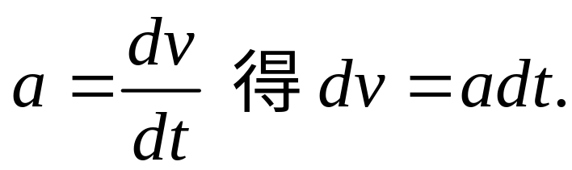
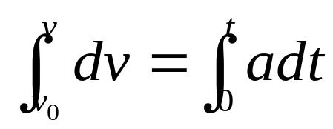
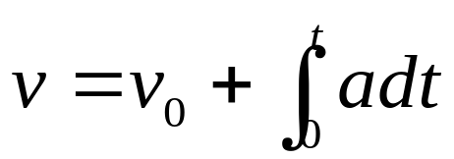
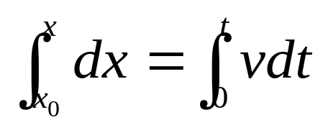
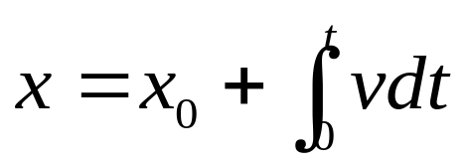
例2 质点以加速度a在x轴上运动，开始时速度为v₀，在x＝x₀处的位置，求质点在任意时刻的速度和位置.
解：由
在0～t时间内，速度的总增量为
同理

Slide 13
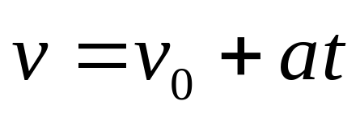
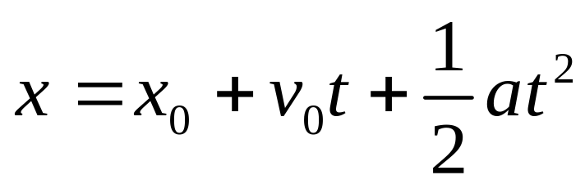
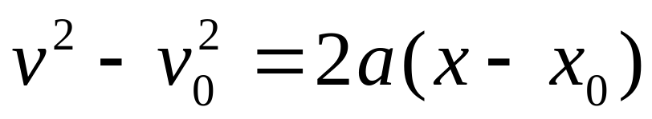
在匀加速直线运动中，a为常量，依次对两式求积分，可得
消去t可得

Slide 14
例3：质点沿直线运动，加速度为：
(SI)，如果当t=2s时，质点位于x=7m处，v=11m/s；求质
点的运动方程。

Slide 15
例4：一质点沿x方向运动，加速度为：
(SI)，如果质点在坐标原点初速度等于零，求它在任意位置处的速度。

Slide 16
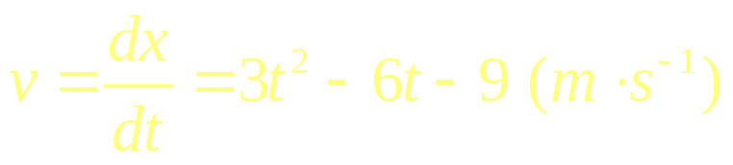
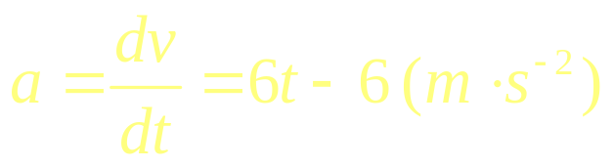
例1-1 一个质点的运动方程为x＝t³－3t²－9t＋5 (m).(1)试分析质点的运动；(2)求质点沿x轴正向运动的时间间隔和沿x轴逆向运动的时间间隔；(3)从t₁＝1 s到t₂＝4 s 的时间间隔内质点的位移、路程、平均速度和平均速率.
解 (1) 由题意可知，质点只有x轴方向的运动分量，故运动轨道为一条与x轴平行(或重合)的直线，其瞬时速度v和瞬时加速度a的大小分别为
可见质点作变加速直线运动

Slide 17
(2) 运动方向取决于速度方向.设质点从t＝0时开始计时，此时x₀＝5.0m，v₀＝－9m·s^{－1}，质点沿x轴负方向运动.因
v＝3t²－6t－9＝3(t＋1)(t－3)(m·s^{－1})
故当t＝3 s时，v＝0，结合其运动方程可得到质点的速度正反向时间间隔
0<t<3 s， v<0；
t>3 s， v>0
即从t＝0时开始到t＝3 s为止，质点沿x轴反向运动；从t＝3 s后质点沿x轴正向作单向直线运动.当t＝－1 s时，v亦为0，这被看作计时起点以前的运动

Slide 18
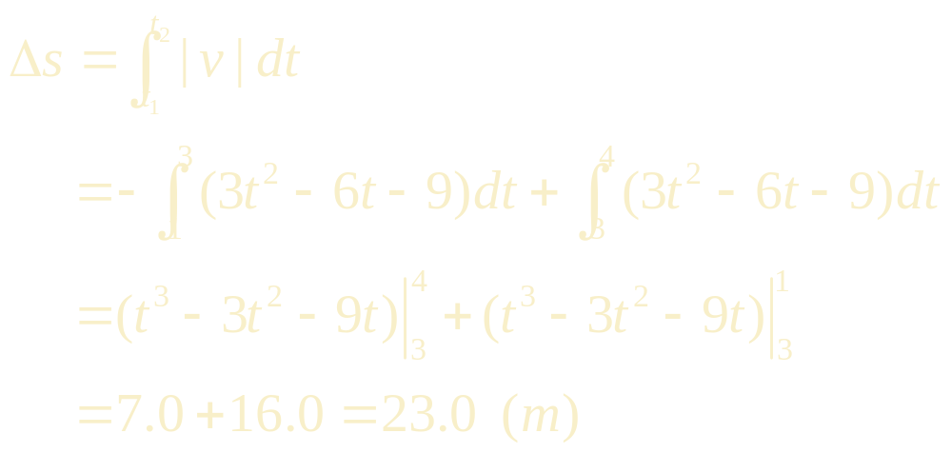
(3) 位移为质点位置之差，故有
Δx＝x₂－x₁＝x(t₂)－x(t₁)
＝(4³－3×4²－9×4＋5)－(1³－3×1²－9×1＋5)
＝－15－(－6)＝－9.0 (m)
路程是质点实际走过的轨道的长度，利用(2)中的分析结果，得

Slide 19
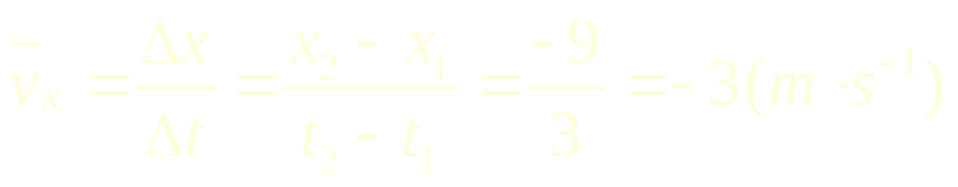
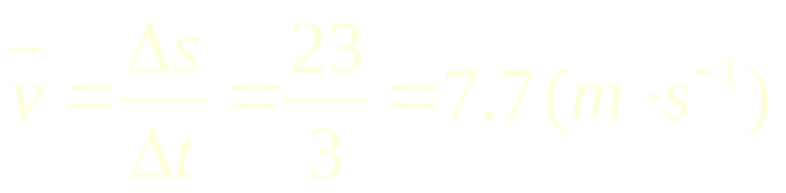
“－”号表示平均速度的方向与x轴正向相反.
由平均速率的概念可得
由上两式的计算可以验证，在一般情况下，平均速度在量值上小于平均速率.

